Slide 1
EVOPLANET – 2IA

Slide 2
COMPONENTES
Ana Carolina Simplicio de Moura (Responsável pela ATA)
João Victor Silva e Gomes(Entrega de atividades)
Matheus Bueno da Silva(Documentação)
Matheus Marciano Leite(Líder)
Vinicicus Erwin da Silva Hoyer (Backup)

Slide 3
INTRODUÇÃO
O jogo é baseado na evolução humana através das eras, no qual é explicada pelas teorias de evolução de Darwin (mais aceita) e Lamarck. No jogo será revisado a passagem do ser humano desde a era pré-histórica até a futurista, ocorrendo diversos acontecimentos e descobertas no qual o homem passou para chegar até os dias de hoje de uma forma cômica.
Para a sobrevivência durante o jogo e para ocorrer a passagem de eras, foi implantado o sistema de status como força e inteligência, os quais representam como o seu personagem se encontra em aspectos físicos, mentais e sociais.

Slide 4
OBJETIVOS
Durante a elaboração do projeto foram impostos diversos objetivos para serem seguidos, entre eles se encontram:
Ensinar ao usuário os grandes feitos que o homem fez desde as eras mais antigas até as futuras, o demonstrando o modo de viver na determinada época em que ele se encontra e o fazer refletir sobre seus possíveis próximos atos.
Utilizar os conhecimentos adquiridos ao decorrer do curso técnico, lógica de programação e hardware para o desenvolvimento do projeto.
Utilizar referências através de outros jogos e fazer de suas mecânicas se juntarem em apenas um jogo, se tornando algo dinâmico, diferente e satirizado.
Revisar a abordagem do tema escolhido, no caso a evolução humana, desenvolvendo ou treinando os ensinamentos dados em matérias como História, Geografia, Biologia e Filosofia.

Slide 5





TECNOLOGIA ESPECÍFICA
Word
Power Point
Visual Studio
C#
Paint.net
Lunar Magic

Slide 6
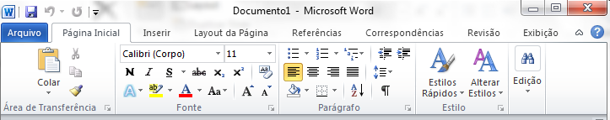
WORD
O Microsoft Word é um software utilizado principalmente na criação de documentos de texto, tendo diversas opções de estilização. O software combina uma grande variedade de ferramentas de escrita com uma interface de usuário amigável e fácil de ser utilizada.

Slide 7
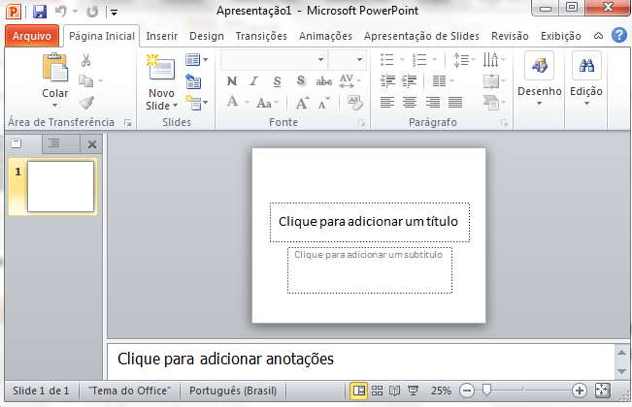
POWER POINT
O Microsoft Power Point é um software usado para a criação de apresentações de slides. O programa possui diversos recursos para a criação e exibição de sua apresentação.

Slide 8
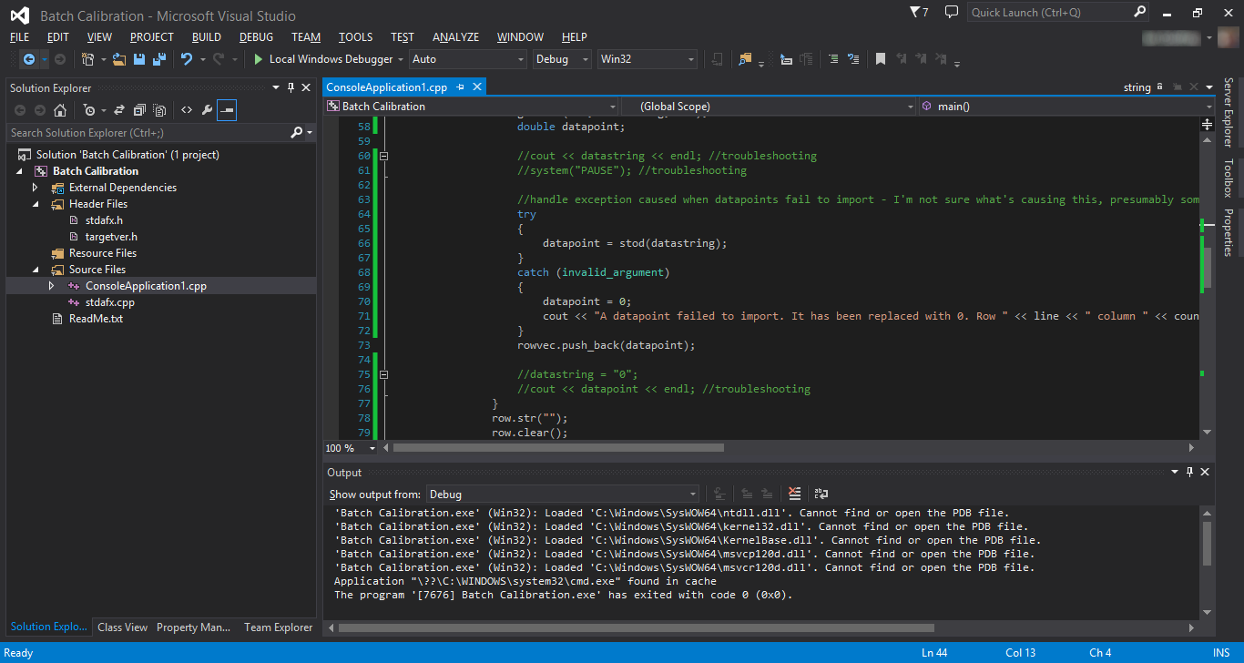
VISUAL STUDIO
Visual Studio é um software de desenvolvimento de aplicativos multiplataforma para Windows, iOS, Android , aplicativos de web modernos e serviços de nuvem.

Slide 9
C#
C# ou C Sharp é uma linguagem de programação desenvolvida pela Microsoft com o intuito de se aplicar na plataforma .NET, uma plataforma que oferece suporte a aplicativos de pequenos dispositivos até para grandes empresas, disponibilizando uma grande variedade de linguagens de programação além do C#, onde pode ser utilizado blocos de construção para Windows Form através do .Net Framework encontrado no Visual Studio.
Características do C#:
Completamente orientada a objetos: em C#, qualquer variável tem de fazer parte de uma classe.
Sensível a letras maiúsculas e minúsculas.
Não é necessário seguir uma sequência.

Slide 10
COMANDOS C#
Private Void (criar um metodo).
System.IO.StreamReader: é uma classe cuja a utilidade é a de ler arquivos.
If ( condição ).
X.PlayLooping(): Inicia a tocar o arquivo de áudio.
X.Stop(): Para de tocar o arquivo de áudio.
Convert.ToInt32 ( variável do tipo string ou numerais como double e float).
Thread.Sleep ( tempo de delay ).

Slide 11
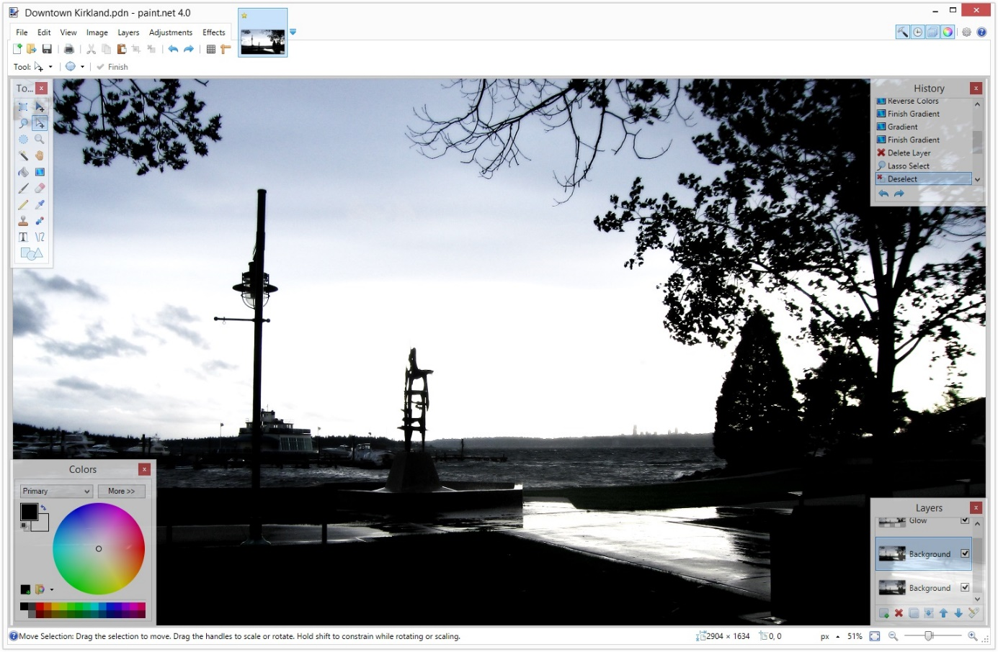
PAINT.NET
Paint.net é um software de edição de imagens no qual é permitido o uso de varias ferramentas para a manipulação de fotos, além de possibilitar a função de ilustração, dando suporte a periféricos como a mesa gráfica.

Slide 12
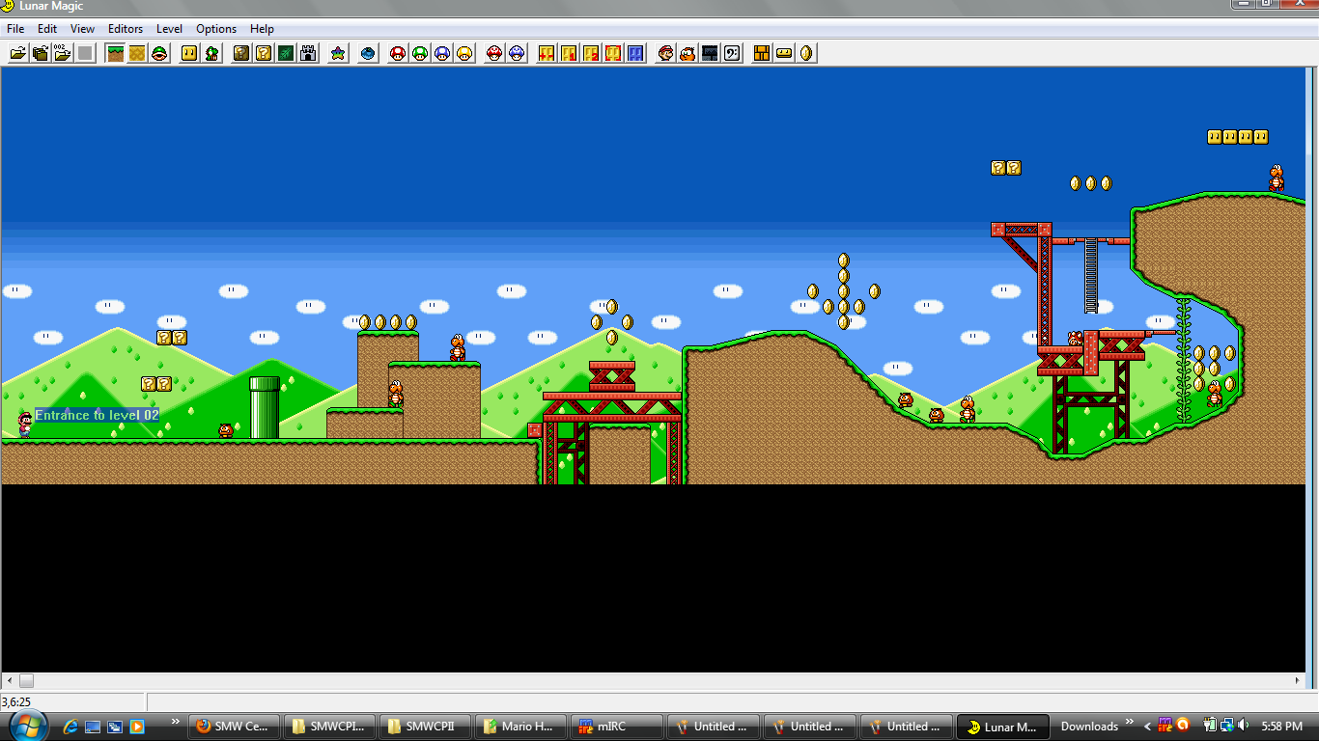
LUNAR MAGIC
Lunar magic é um software de criação e edição de mapas, além de criação de blocos, sprites e backgrounds através da rom do jogo Super Mario World(SNES), sendo disponível todos os recursos encontrado no jogo.
​
​

Slide 13
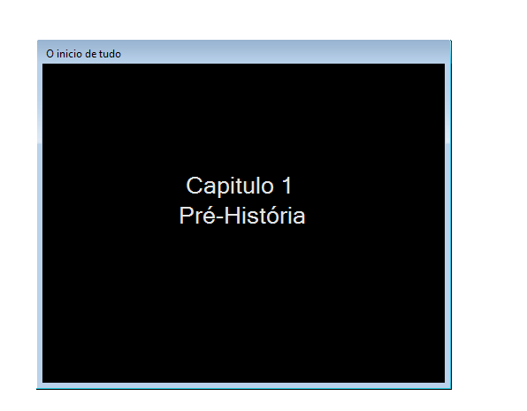
DESENVOLVIMENTO
O primeiro passo após a escolha do tema e da mecânica, foi o início da programação do software, para isso, o grupo dividiu as tarefas de forma que cada integrante trabalhasse em um capítulo do jogo, e dentro deles, os minigames.
Além da programação das telas, o jogo possui também “cutscenes”, que foram adicionadas com o intuito de criar um enredo para o jogo, e também satirizar e descontrair o usuário durante o seu percurso no jogo.

Slide 14

OUTRAS IDEIAS
Inicialmente se teve a ideia de criar um jogo com temática dos RPGs antigos no formato point and click. Além disso tivemos a ideia de fazermos um jogo de captura e batalha de criaturas, intitulado de Monstros de bolso.
Porém a ideia principal foi juntar todas essas ideias com diversas outras e construir um jogo em que demonstrasse a evolução humana através das eras.

Slide 15
CRONOLOGIA DO JOGO
Pré-história
Mesopotâmia
Roma
Feudalismo
Presente
Futuro

Slide 16
JOGOS BASEADOS
Pokémon (pré–história)
Frog (mesopotâmia)
Sword and Sandals (Roma)
Tower Defense (feudalismo)
Presente (storytelling)
Megaman (futuro)

Slide 17
CONCLUSÃO
Foi concluído que o ser humano passou por diversas adaptações, tanto no meio físico como mental e social, desenvolvendo tecnologias ( como a escrita, matemática, filosofia, engenharia, entre outros) que os permitiam satisfazer suas necessidades.
Todas as metas estabelecidas durante o projeto foram concluídas, adquirindo mais conhecimento sobre os assuntos abordados, como também desenvolver aprendizado sobre os componentes curriculares do curso técnico de informática.

